Slide 1
Chapitre I
Introduction à la Téléinformatique
Les Réseaux Informatiques

Slide 2
Sommaire
Les Réseaux Informatiques
Introduction et Historique
Organisme de Normalisation
Système de Transmission Numérique
Principe d’une Liaison de Donnée
Support de Transmission
Signal analogique et signal numérique
Vocabulaire

Slide 3
1. Introduction et Historique
Les Réseaux Informatiques
Définition historique de la téléinformatique :
La téléinformatique est le traitement et la transmission de l’information à distance. En effet, le terme TELE veut dire distance et INFORMATIQUE signifie le traitement de l’information. Ainsi, la téléinformatique veut dire essentiellement la transmission à distance de l’information sous forme numérique.
Les premiers systèmes avaient tous pour but de transmettre des messages constitués de lettres ou de chiffres codés. Parmi ces applications, on peut citer :
En 1844 (le télégraphe): Samuel Morse artiste et inventeur américain teste une ligne entre Washington et Baltimore avec un code de traits et de points qui porte son nom.
En 1875 : le télégraphe à impression de Emile Baudot fut le premier à utiliser un clavier de type machine à écrire, plus important ce télégraphe n’utilisait pas le morse. Le code à cinq niveau de baudot envoyait dans le câble cinq impulsions chaque caractère transmit.

Slide 4
Les Réseaux Informatiques
1. Introduction et Historique
  1876 (le téléphone) : Alexander Graham Bell (Boston) fait breveter un appareil qui reproduit la voix humaine, ce dernier résolu le problème de la transmission de la voix en changeant complètement le principe : au lieu d’utiliser des courants intermittents, Bell découvrit une manière de produire un courant électrique qui variait continûment avec les variations de la voix humaine et d’autres sons.
  1899 : Marconi réalisa une première liaison télégraphique par Onde hertizienne
  1930 et 1940 : plusieurs procédés furent développés pour permettre la transmission de signaux télétype par l’intermédiaire de système radio employant les ondes courtes.
  1970 apparition des premiers ordinateurs personnels avec une taille moyenne grande. Ces ordinateurs ont d’abord été utilisés en tant que machines autonomes.
  En 1980 : apparition du fax, ou télécopieur, et les télétypes radio qui ont été supplanté par les liaisons par satellite .
  Les années 80 : Informatique personnelle et mise en œuvre des réseaux locaux
  Les années 90 : Applications de l’INTERNET… Mobiles

Slide 5
Les Réseaux Informatiques
1. Introduction et Historique
En résumé les intérêts de la téléinformatique sont nombreux. Nous pouvons citer à titre d’exemples :
  la rapidité de transmission,
  utilisation pour différents types d’information,
  la transmission sur de longues distances,
  la possibilité de travailler avec plusieurs groupes et de partager les informations pratiquement en temps réel et simultanément,
  la possibilité de rendre l’information transmise secrète (confidentialité).
  D’utiliser des canaux de transmission existants (téléphonie, ou radiofréquence ..etc),

Slide 6
Les Réseaux Informatiques
2. Organisme de Normalisation
Définition : La normalisation est nécessaire dans tout processus de fabrication à caractère répétitif. Elle fixe un cadre réglementaire indispensable à l’industrie, à la sécurité de la fabrication, aux utilisateurs ainsi qu’à la chaîne économique du produit.
Principaux organismes
L’ISO (date de 1947, 1, rue de Varembé Case postale 56CH-1211 Genève 20): pour International Standard Organization en anglais, et Organisme de Normalisation International en français, se situe à un niveau international et s’occupe de normalisation dans à peu près tous les domaines.
UIT (date de 1932, Place des Nations CH-1211 Genève): Union Internationale des Télécommunication anciennement CCITT (Comité Consultatif International Télégraphique et Téléphonique)
L’ANSI (American National Standard Institute) est l’institut américaine (USA) de normalisation, et possède un rôle semblable à celui de l’ISO, mais au niveau national
Il existe l’équivalent de l’ANSI en France, c’est l’AFNOR ( Association Française de Normalisation). De même, en Allemagne on trouve DIN (Deutsches Institut Für Normung) bien connu pour sa normalisation des connecteurs (prises DIN), et en Angleterre le BSI (British Standards Institute).
IEEE (Istitute of Electrical and Electronics Engineers), c’est–à-dire l’Institut des ingénieurs en Électricité et Électronique, est une entité américaine qui gère différents projets de recherche, avec cependant une vocation internationale.

Slide 7
Les Réseaux Informatiques
2. Organisme de Normalisation
Les étapes des documents de normalisation
Par exemple: L’iso
Les nouveaux sujets sont d’abord catalogués comme étant des NWI pour New Work Item.
Ensuite, le document élaboré peut être accepté comme un Committee Draft CD ou proposition de document de travail.
Puis devient un Draft International Standard DIS, soit document de travail de la norme internationale
Et enfin un International Standard IS ou encore norme internationale
Des paragraphes complémentaires peuvent être ajoutés par l’intermédiaire d’Addenda,
PDAD Proposed Draft Addendum, puis DAD Draft Addendum
De même, des paragraphes correctifs d’un standard publié peuvent apparaître, ce sont les Amendments AM
PDAM Proposed Draft Amendment, puis DAM Draft amendment

Slide 8
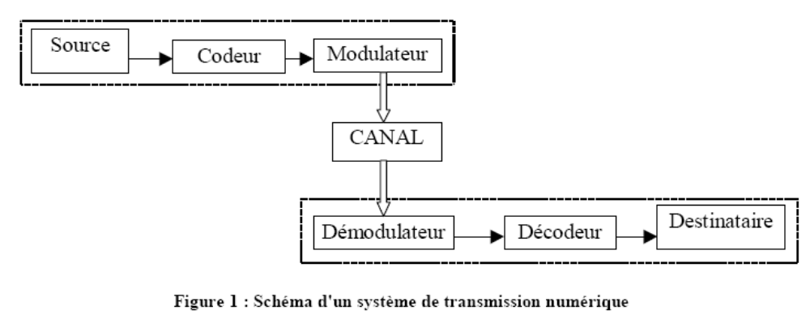
3. Système de Transmission Numérique
Les Réseaux Informatiques
Les systèmes de transmission numérique véhiculent de l'information entre une source et un destinataire en utilisant un support physique comme le câble, la fibre optique ou encore, la propagation sur un canal radioélectrique. Les signaux transportés peuvent être soit directement d'origine numérique, comme dans les réseaux de données, soit d'origine analogique (parole, image...) mais convertis sous une forme numérique. La tâche du système de transmission est d'acheminer l'information de la source vers le destinataire avec le plus de fiabilité possible.

Slide 9
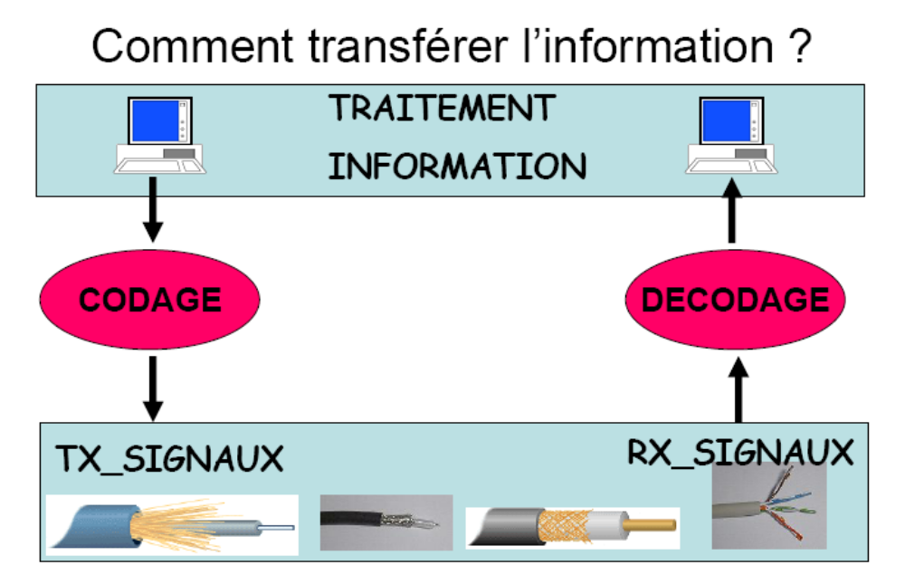
3. Système de Transmission Numérique
Les Réseaux Informatiques

Slide 10
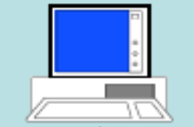
4. Principe d’une Liaison de Donnée
Les Réseaux Informatiques
ETTD
ETTD
Couche physique
Couche physique
Ligne de transmission
ETCD
ETCD
Jonction
ETTD/ETCD
Jonction
ETTD/ETCD
Circuit de Données
Liaison de Données
Constituant de base d’une liaison de données

Slide 11
4. Principe d’une Liaison de Donnée
Les Réseaux Informatiques
Les Equipements Terminaux de Traitement de Données comme par exemple les ordinateurs, les terminaux ou tout autres sources (Emetteur) de données numériques sont appelés communément ETTD. Ils communiquent entre eux au travers d’un circuit de données qui se compose d’Equipements de terminaison de Circuit de Données (ou ETCD). les exemples des ETCD sont les modems et les lignes spécialisées. L’ensemble des fonctions nécessaires à la gestion du circuit de données par chaque ETTD constitue la couche physique de l’ETTD. Cette gestion s’effectue au travers des jonctions ou interfaces ETTD/ETCD.
Un ETCD est caractérisé par son débit (nombre de bits/secondes), le mode de transmission (synchrone ou asynchrone), le type de ligne de transmission , le mode d’exploitation du circuit (simplex, duplex…etc), le procédé de codage, la rapidité de modulation (en bauds) et le type d’interface avec l’ETTD.
Vocabulaire
ETTD: Équipement Terminal de Traitement de Données, appelés aussi DTE (Data Terminal Equipement)
ETCD: Équipement Terminal de Circuit de Données, ou DCE (Data Communication Equipement)

Slide 12
4. Principe d’une Liaison de Donnée
Les Réseaux Informatiques
Si nous voulons utiliser deux ETTD (exemple deux ordinateurs) respectivement comme un émetteur et un récepteur afin d'assurer un système de transmission de données. Ainsi, ces deux ETTD doivent être relié entre eux par un canal.
Canal
ETTD
ETTD
Le canal n'est entre qu'un support (conducteurs électriques, fibres optiques, espace hertizien …etc) ou l'information sous divers formes (électrique, lumineuse, électromagnétique ….etc) pourra se transmettre entre l'émetteur et le récepteur.

Slide 13
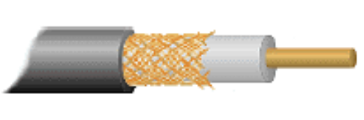
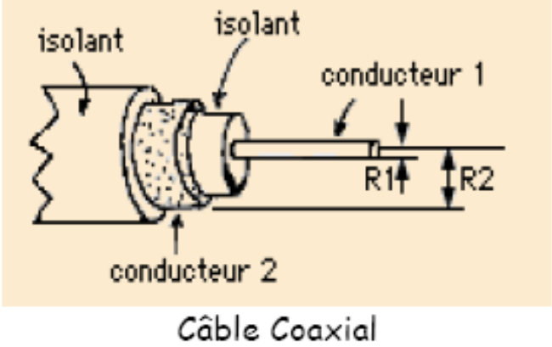
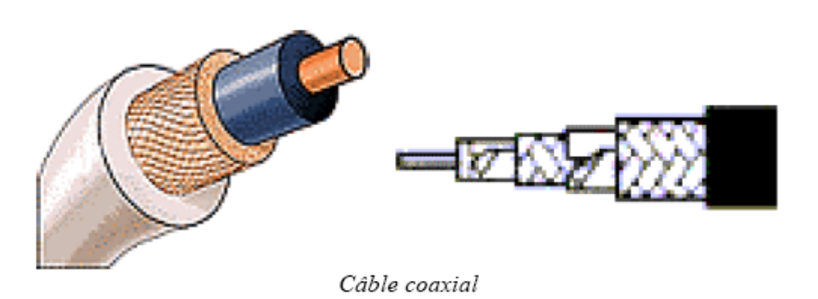
5. Support de Transmission
Les Réseaux Informatiques
Les supports de transmission peuvent être matériels (fils, câbles, ...) ou immatériels (ondes).
Câble Coaxial
Câble utilisé en téléphonie et en télévision
– Constitué d'un coeur (fil de cuivre), dans une gaine isolante entourée par une tresse de cuivre, le tout est recouvert d'une gaine isolante.
– Certains coaxiaux peuvent atteindre un débit maximal de 150 Mhz
– A tendance à disparaître des nouveaux plans de câblage.

Slide 14
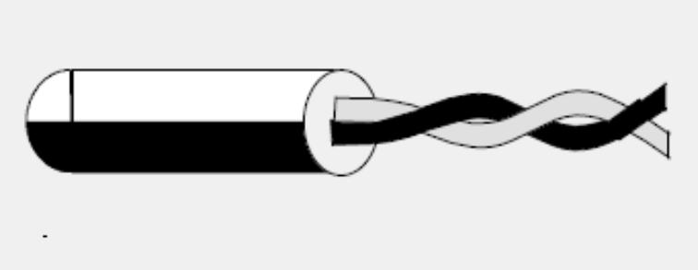
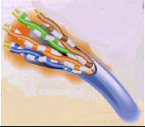

5. Support de Transmission
Les Réseaux Informatiques
La paire torsadée
Une ligne de transmission est constituée de 2 fils au minimum ce qu'on appelle une "paire". Les paires métalliques sont généralement constituées de cuivre, Les deux fils de la paire sont torsadés l'un sur l'autre afin de présenter une meilleure immunité aux perturbations électromagnétiques intérieures (la diaphonie).
Paire torsadé

Slide 15
5. Support de Transmission
Les Réseaux Informatiques
Câble téléphonique constitué de deux fils de cuivre isolés et enroulés l'un sur l'autre.
– Très répandue
– Connexion facile
– Faible coût
– Faible immunité aux bruits.
Paire torsadée blindée (STP : shielded twisted paires )
– plus résistante aux perturbations électromagnétiques
– Débit pouvant aller jusqu'à 16 Mbits/s.
Utilisée en ligne de téléphone classique : débit au maximum de 56 Kbit/s
sur de courtes distances, débits de l'ordre de 10 Mbit/s voire 100 Mbit/s (prise RJ45).

Slide 16
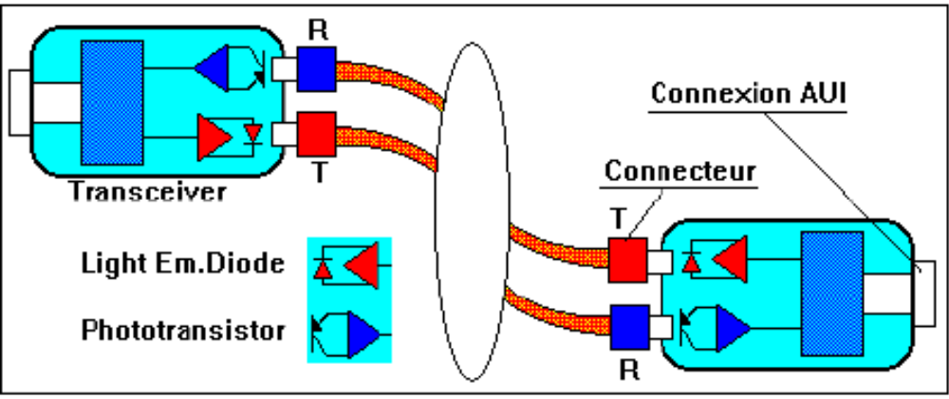
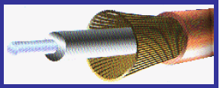
5. Support de Transmission
Les Réseaux Informatiques
Câble à fibre optique
Le câble à fibre optique est utilisé pour transporter des signaux de données numériques, sous forme d’impulsions lumineuses. Il est bien adapté à une transmission de données rapide et fiable, car le signal est transmis très rapidement et est très peu sensible aux interférences.
Transceiver:Vient du début « transmitter » et de la fin « receiver » assure les fonctions de couplage, d’émission et de transmission sur le support. Ce composant est connecté par l’intermédiaire du câble AUI au circuit de l’ordinateur.
AUI: Attachment Unit Interface

Slide 17
5. Support de Transmission
Les Réseaux Informatiques
Fibre optique : un coeur et une gaine en silice recouvert d'un isolant. À une extrémité une diode électroluminescente (LED) ou une diode laser émet un signal lumineux et à l'autre une photodiode ou un phototransistor est capable de reconnaître ce signal.
Les rayons lumineux sont guidés par le fil de verre en suivant un principe de réflexion interne.
Débit de plusieurs Gbit/s sur de très longues distances.
Immunité aux interférences électromagnétiques et sa plus grande difficulté d'écoute, contrairement aux supports électriques.
Bande passante très large (plusieurs MHz).

Slide 18
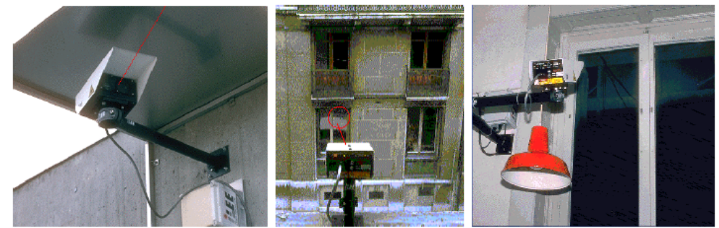
5. Support de Transmission
Les Réseaux Informatiques
Ondes (transmission sans fils)
Un réseau sans fil standard fonctionne pratiquement comme un réseau câblé : une carte réseau sans fil dotée d’un émetteur- récepteur (périphérique transmettant et recevant des signaux analogiques et numérique) est installée dans chaque ordinateur. L’utilisateur communique avec le réseau comme s’il s’agissait d’un ordinateur câblé.
Il existe deux techniques courantes de transmission sans fil pour un réseau local : la transmission infrarouge et la transmission radio à bande étroite.

Slide 19



5. Support de Transmission
Les Réseaux Informatiques
· Transmission infrarouge
Cette technique fait appel à un faisceau de lumière infrarouge pour transporter les données entre les périphériques. Il ne doit y avoir aucun obstacle entre l’émetteur et le récepteur.
En effet, tout objet qui bloquerait le signal infrarouge empêcherait la communication de s’établir. Ces systèmes doivent générer des signaux forts, car les signaux de transmission faibles sont sensibles aux interférences des sources lumineuses, telles que les fenêtres.
· Transmission radio à bande étroite L’émetteur et le récepteur doivent être réglés sur une certaine fréquence. La transmission radio à bande étroite ne nécessite pas de visibilité entre l’émetteur et le récepteur, puisqu’elle utilise des ondes radio. Toutefois, cette technique est sujette aux interférences provenant des objets métalliques. La transmission radio à bande étroite est un service nécessitant un abonnement. L’utilisateur paie un droit d’utilisation - etc.

Slide 20
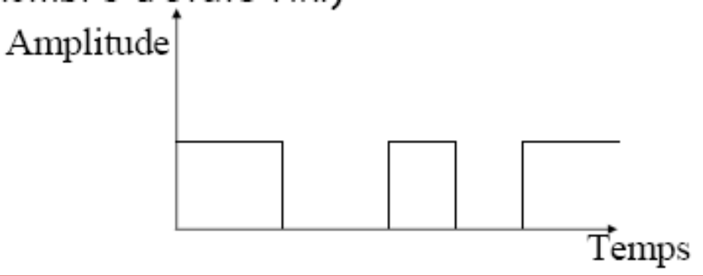
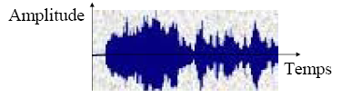
5. Support de Transmission
Les Réseaux Informatiques
CARACTERISTIQUES SUPPORTS
Propagation de signaux
électriques, optiques, radio
Valeur de bande passante
gamme de signaux transmissibles,
limitation de la rapidité de modulation
limitation du débit binaire
Valeur d’affaiblissement
conditionne l’éloignement maximum
Techniques d’exploitation d’un support
Transmission Numérique :le signal varie d’une façon discrète (nombre d’états fini)
Transmission analogique: Transmission analogique: le signal varie d’une façon continue (ex. la radiodiffusion)

Slide 21

6. Signal analogique et signal numérique
Les Réseaux Informatiques
L’être humain vit dans un monde analogique. Il possède cinq sens (l’ouïe, la vision, l’odorat …etc) qui lui permettent de recevoir des informations de nature physique (réelle) et de les comprendre et/ou traiter à travers son cerveau. Toutes ces informations sont analogiques du fait qu’elles évoluent par rapport au temps d’une manière continue et non interrompue (ou discontinue).
Amplitude
Exemple d’un signal analogique
t
Néanmoins, l’utilisation d’un ordinateur, ou tout autres systèmes numériques de traitement de l’information, nécessite la conversion de des signaux analogiques en signaux numériques pour qu’ils soient compris et acceptés. Un signal numérique est donc un signal qui présente qu’un nombre finis d’état (c’est à dire d’amplitudes) généralement il possède deux états (on dit qu’il est binaire : avec un état haut que l’on assimile à un et un état bas que l’on assimile habituellement à zéro).
Exemple la séquence numérique suivante
110001110110
On dit aussi c’est un signal bivalent compte tenu qu’il possède deux états (1,0)

Slide 22
Les Réseaux Informatiques
7. Vocabulaire
Acquittement : Acknowledgement (ACK) en anglais. Accusé de réception positif dans une procédure de transmission.
Adresse: suite de (6 octets pour Ethernet) qui identifie la source ou la destination d’un paquet de données.
Diaphonie: Défaut de transmission provoqué par l’influence d’un canal de transmission sur un autre.
Paradiaphonie et Telediaphonie: Exprime l’affaiblissement du signal reçu sur une paire par rapport au signal transmis sur une autre paire, L’une est mesurée près de la source, l’autre à l’extrémité. Plus la valeur est élevée meilleur est le câble.
Analyseur: Appareil de contrôle et de mesure du signal, ou des informations échangées sur un canal de transmission. Les différents types d’analyseurs en télécommunication vérifient la structuration des données en plus du signal lui-même, et peuvent décoder le contenu des paquets.
Bit: Abréviation de BInary digiT. La plus petite unité d’information dans le système de notation binaire (0 oun 1)
Octet: suite de huit bits successifs
Débit Binaire : Nombre de bits transitant par seconde entre entités correspondant par un réseau local.

Slide 23
7. Vocabulaire
Les Réseaux Informatiques
Baud : Nombre de symboles transmis par seconde
Bruit: signal parasite sur un canal de communication.
BER: Bit Error Rate, pourcentage de bits erroné reçus par rapport à la séquence de bits envoyés.
ASCII : (American Standard code for International Interchange) Code utilisé pour la représentation des données. La longeur d’un mot est fixée à 7 bits (128 caractères, signes au commandes représentable).
BCD: Binary Coded Decimal, codage sur 4 bits d’un chiffre décimal (0-9).
Média : Support physiques véhiculant les signaux de transmission.
Câble : Support de transmission composé de fils ou de fibres optiques enveloppés sous une gaine de protection.
Décibel (db): Unité logarithmique exprimant le rapport entre deux grandeurs
Atténuation: Affaiblissement que le signal subit lors de son trajet le long du média, mesurée en Décibel (db). D’importance généralement croissante avec la fréquence du signal et longueur parcourue.
Bande de Base : Transmission d’un signal de données non-modulé, tel que généré par le circuit digital dans sa bande de fréquence.
Bande de garde: Bande de fréquence utilisée entre deux canaux de communication qui permet de séparer les canaux pour empêcher toute interférence mutuelle.

Slide 24
7. Vocabulaire
Les Réseaux Informatiques
Blindage: Tresse métallique de protection entourant un ou plusieurs conducteurs afin de le protèger des rayonnements électromagnétiques.
Câble blindé: Câble comportant une enveloppe métallique (tresse ou feuillard) dite blindage.
Cordon: Câble relativement court équipé d’un connecteur à au moins l’une de ses deux extrémités.
Jarretière: Cordon de raccordement court, utilisable pour le système de brassage.
Brassage: Interconnexion des lignes arrivant sur un sous-répartiteur.
BNC: Vient de Bayonnet-Neil-Concelman, connecteur à baïonnette pour câble coaxial fin, que l’on retrouve aussi pour les fibres optiques.
Buffer: Ou Tampon, Élément de stockage utilisé pour compenser les différents débits de flots de données au cours de transmission entre appareils.
Driver : Logiciel qui gère les échanges de données entre port de communication physique et les programmes qui l’utilisent.
Interface: Lien partagé par deux entités adjacentes. L’ensemble de fils reliant deux entités adjacentes correspond à une interface physique.

Slide 25
Les Réseaux Informatiques
7. Vocabulaire
Bande passante: espace de fréquence tel que tout signal appartenant à cet intervalle ne subisse qu’un affaiblissement déterminé par rapport à un signal de référence.
MODEM: vient de Modulateur-DEMdulateur, équipement capable d’effectuer l’émission et la réception de données numériques sur lignes téléphoniques ou sur liaisons spécialisées.
Modulation : variation dans le temps d’une caractéristique physique (amplitude, fréquence, phase) d’un signal en fonction de message à transmettre.
CODEC: Abréviation de Codeur-Décodeur. (utilise généralement la modulation MIC pour transformer les signaux analogique vocaux en signaux numériques, et vice-versa)
Réseau: Un ensemble d’éléments matériels et logiciels qui permet le transfert de données, localement ou à grande distance.
RJ : pour registered jack, prise modulaire de petite dimension telle que RJ9, 11, 12, 45.
Terminateur : Vient de terminator en anglais. Connecteur résistif placé en bout de câble. Evite, par adaptation d’impédance, les réflexions de signal qui pourraient créer des interférences.
Trame: frame en anglais, groupe de caractères transmis comme une unité suivant un format prédéfini.

Slide 26
7. Vocabulaire
Les Réseaux Informatiques
Réseau Local: Local Area Network, siot LAN en anglais. Réseau de communication à but téléinformatique, ont généralement des débit de transmission élevés et taux d’erreur faibles.
MAN (Metropolitan Area Network): Réseau de transmission couvrant généralement une ville et ses environs. Autorise l’interconnexion de plusieurs réseaux locaux (Exemple : réseau d'une université, d'une ville)
WAN (wide Area Network): Réseau recouvrant une région géographique relativement étendue. Également appelé Réseau longue distance (Connexion entre ordinateurs éloignés (milliers de km)).
Internet: L’ensemble de réseaux et passerelles qui utilisent la suite de protocole TCP/IP et fonctionnent comme un réseau virtuel unique et coopératif.
Word Wide Web WWW: Ensemble des serveurs Web accessible sur Internet, couramment appelé Web.
Intranet: Réseau d’entreprise mettant en œuvre les mêmes technologies que le réseau internet.
Passerelle: Gateway en anglais, est une machine spécifique, reliée à deux (ou plusieurs) réseaux, qui route les paquets de l’un vers l’autre.

